Slide 1
Base de Données (BDD)

Slide 2
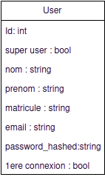
Diagramme UML pour le scenario
- User
Prénom NOM - Date

Slide 3
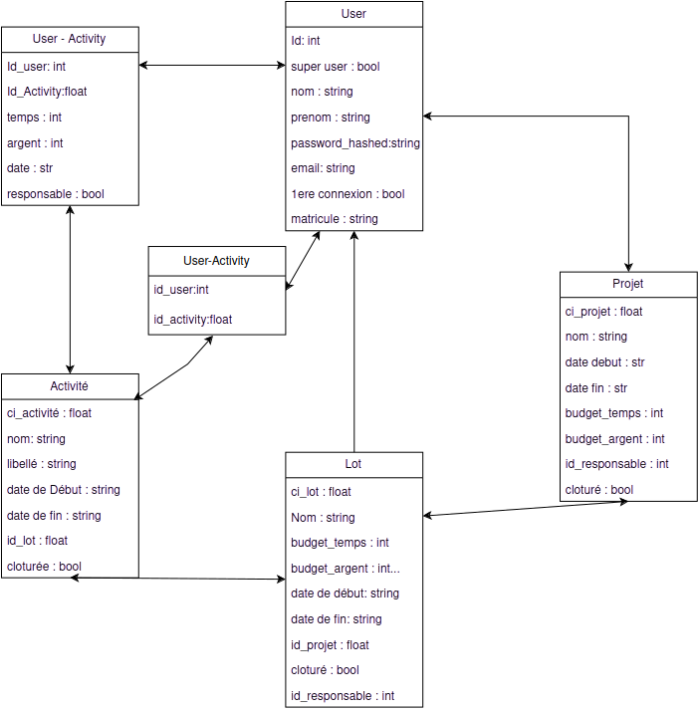
Diagramme UML complet
- User
- Projet
- Activité
- Lot
Prénom NOM - Date

Slide 4
Critiques
+ Communication entre les groupes
+ Communication dans le groupe de travail
+ Bonne adaptabilité selon les contraintes du client
- Faire plus que demandé
- Faire trop grand, trop vite
- Mauvaise compréhension du sujet
Prénom NOM - Date

